Slide 1
ONA TILI
8-sinf
MAVZU: TALAB VODIYSI
(26-dars)

Slide 2
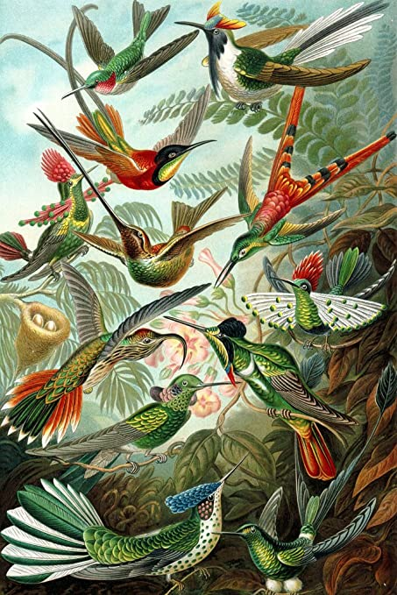
LISONUT-TAYR
Dostondagi bosh g‘oya:
iymon
e’tiqod
ma’naviyat
Komil inson

Slide 3
VODIYLARNING NOMLANISHI
Talab
vodiysi
Faqru fano vodiysi
7
Hayrat vodiysi
Ishq vodiysi
Tavhid vodiysi
Ma’rifat vodiysi
Istig‘no vodiysi

Slide 4
NASRIY BAYONI (25-dars)
Talab vodiysiga qadam qo‘ygan kishi oshiqlikdan keladigan jami sinovlarga, mashaqqat va uqubatlarga tayyor turishi, yo‘lida uchragan qiyinchiliklarni baxt-u saodat deb qabul qilishi kerak. Zero, bu vodiydan maqsad Yaratganning vasliga yetishishdir.

Slide 5
NASRIY BAYONI
Har nekim g‘ayri talabdur tashlamoq,
O‘zni maqsad manziliga boshlamoq.
Bu yo‘lda unga bo‘lgan ishtiyoqdan boshqa hamma narsani tashlab, o‘zni maqsad manzili tomon boshlashi lozim.

Slide 6
NASRIY BAYONI
Qolmasa olam mato‘idin jihot,
O‘zga nav’ o‘lg‘ay sanga ul dam sifot.
Agar olam matosidan biron ashyo qolmasa, senda u dam o‘zgacha sifatlar paydo bo‘ladi.

Slide 7
NASRIY BAYONI
Ganjdin yetkay asar vayroningga,
Zoti nuridin yorug‘lug‘ joningga.
U xazinadan vayroningga obodlik kelib, zoti nuridan joningga yorug‘lik yetishadi.

Slide 8
NASRIY BAYONI
Ul yorug‘lug‘ shavq o‘tin tez aylagay,
Kim talab raxshin sabukxez aylagay.
Bu yorug‘lik sendagi shavq o‘tini tobora alangalatib, talab otingni uchqur qiladi.

Slide 9
NASRIY BAYONI
Durg‘a topqon soyi ko‘nglung xosliq,
Bo‘lg‘oy osonroq sanga g‘avvosliq.
Ko‘ngling dur topishga qanchalik muhabbat qo‘ysa, sen uchun g‘avvoslik qilish shunchalik oson bo‘ladi.

Slide 10
NASRIY BAYONI
Joning‘a yetkay talabning rohati,
Qolmagay ranj-u taabining shiddati.
Bunda o‘zingda bir talab o‘rnida yuz talab topasan. Bu payt tog‘lar sening ko‘zingga oddiy daladek bo‘lib ko‘rinadi. Joningga talab rohati yetadi, mashaqqat chekish shiddati sendan forig‘ bo‘ladi.

Slide 11
LUG‘AT BILAN ISHLASH
So‘zlar | Izohi
g‘avvosliq | suv tagida harakat qilish, suzish
soyi | sayin, sari
ranj | mashaqqat, mushkullik
shavq | zavqli harakat

Slide 12
LUG‘AT BILAN ISHLASH
So‘zlar | Izohi
ganj | davlat, boylik
sabukxez | yengil, chaqqon
raxsh | ot, ulov

Slide 13
XOTIMA

Slide 14
Mustaqil bajarish uchun topshiriq:
71-mashq. Matnni she’riy shaklda yod oling. “Eng yaxshi nasriy matn” yozishga harakat qiling.

